Slide 1



PHÒNG GIÁO DỤC VÀ ĐẠO TẠO QUẬN LONG BIÊN
TRƯỜNG TIỂU HỌC ÁI MỘ B
TIẾNG VIỆT 1

Slide 2













Notes:
2
Nhấn chuột vào cánh bông hoa đã chọn, sau khi mở cảnh hoa ra, nhấn vào số để đến câu hỏi. Sau khi trả lời đúng nhấn nút Home quay lại trang này/ Chơi xong nhấn vào nút mũi tên để chuyển phần sau.
2

Slide 3








Câu hỏi 1
chØ trá
Home

Slide 4


Câu hỏi 2
chã xï
Home

Slide 5


C©u 3
pha trµ
Home

Slide 6
Câu hỏi 4
nhµ trä
Home

Slide 8
u
­
U
Ư

Slide 10
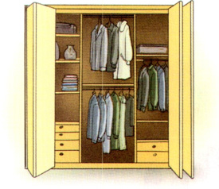
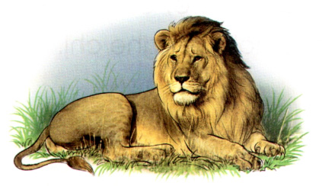
1. Làm quen
tủ
s­ tử
tủ
sư tử
t
ủ
s
ư
t
ử

Slide 12
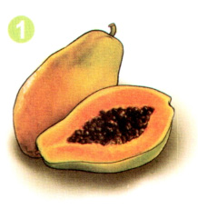
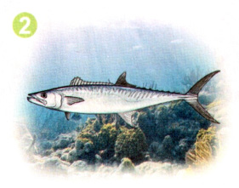
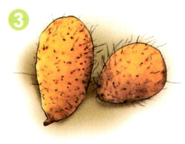
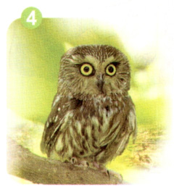
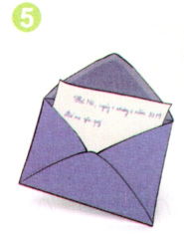
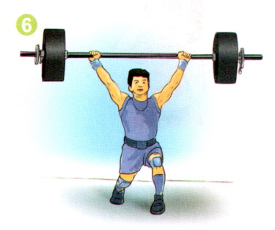
2. TiÕng nµo cã ©m u? TiÕng nµo cã ©m ư.
cñ tõ
®u ®ñ
c¸ thu
cñ tõ
®u ®ñ
c¸ thu
cö t¹
có
cö t¹
có
l¸ th­
l¸ thư
Notes:
Sau khi xuất hiện hiệu ứng chú thích tranh, giáo viên nhấn vào từng tiếng để học sinh đọc to tiếng có âm u và tiếng có âm ư­. Muốn đọc lại tiếng nào nhấn vào tiếng đó

Slide 14
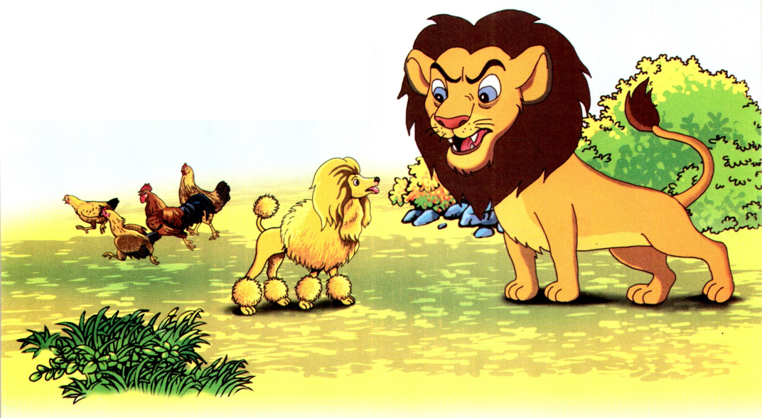
3. TËp ®äc:
Chã xï
1Chã xï lï lï ®i ra ngâ. 2Lò gµ ngì nã lµ S­ tö, sî qu¸. 3 Sư tö ®i qua. 4 Nã ngã chã xï:
5- Mi mµ lµ Sư tö µ?
6 Chã xï sî qu¸:
7- D¹….chØ lµ chã xï ¹.

Slide 15
LuyÖn ®äc tõ ng÷
chã xï
lï lï
ra ngâ
ngì
ngã
sư tö
mi
sî qu¸

Slide 16
3. TËp ®äc:
Chã xï
Chã xï lï lï ®i ra ngâ. Lò gµ ngì nã lµ x­ư tö. Sî qu¸, Sư tö ®i qua. Nã ngã chã xï.
- Mi mµ lµ Sư tö µ?
Chã xï sî qu¸.
- D¹….chØ lµ chã xï ¹.

Slide 17
ý nµo ®óng
a. Lò gµ ngì chã xï lµ s­ư tö
b. S­ư tö ngì chã xï lµ s­ư tö

Slide 18
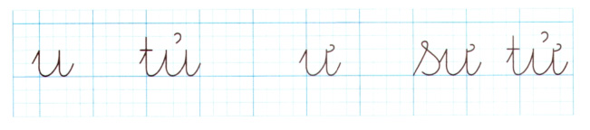
4. TËp viÕt

Slide 19
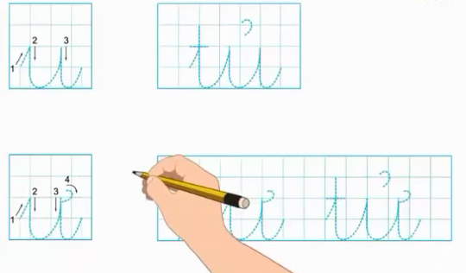
4. TËp viÕt:

Slide 20



Xin Chaân Thaønh Caùm Ôn

